Slide 1
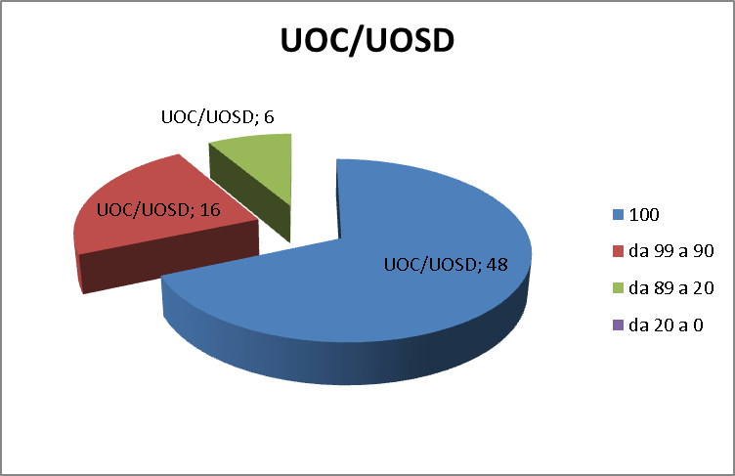
VALUTAZIONE DEI RISULTATI DELLA GESTIONE ANNO 2016
Punteggio | UOC/UOSD | Premio incentivante corrispondente
100 | 48 | 100% del premio incentivante
da 99 a 90 | 16 | per punteggi superiori o uguali a 90%, sarà attribuito il 100% del premio incentivante
da 89 a 20 | 6 | per punteggi superiori o uguali a 20%, ma inferiori a 89,9%, sarà attribuito un premio incentivante in misura proporzionale al punteggio conseguito
da 20 a 0 | 0 | per punteggi superiori o uguali a 0%, ma inferiori a 19,9%, NON sarà attribuito un premio incentivante

